Slide 1
Заходи ЩОДО ЗАБЕЗПЕЧЕННЯ УКРИТТЯ УЧАСНИКІВ ОСВІТНЬОГО ПРОЦЕСУ
Департамент цивільного захисту та оборонної роботи Кременчуцької міської ради

Slide 2
Питання для розгляду:
1. Типи укриттів
2. Порядок перевірки готовності укриттів та вимоги до їх обладнання
3. Порядок укриття учасників освітнього процесу

Slide 3
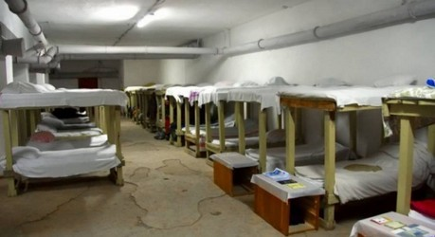
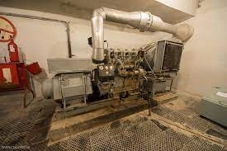
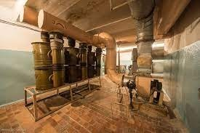
Фонд захисних споруд цивільного захисту (ЗСЦЗ) складається з наступних типів укриттів:
Сховище - герметична споруда для захисту людей, в якій протягом певного часу створюються умови, що виключають вплив на них небезпечних факторів, які виникають внаслідок надзвичайної ситуації, воєнних (бойових) дій та терористичних актів

Slide 4
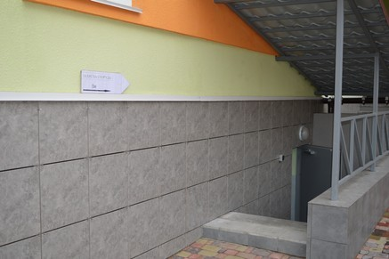
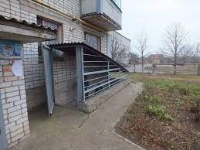
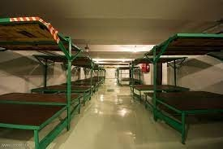
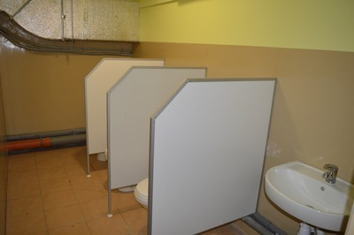
Типи укриттів:
Протирадіаційне укриття (ПРУ) - негерметична споруда для захисту людей, в якій створюються умови, що виключають вплив на них іонізуючого опромінення у разі радіоактивного забруднення місцевості

Slide 5
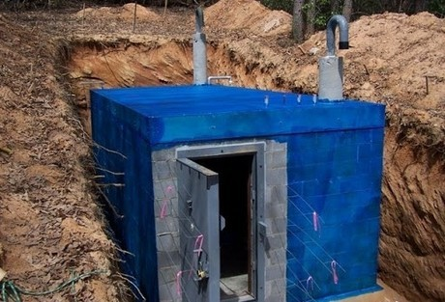
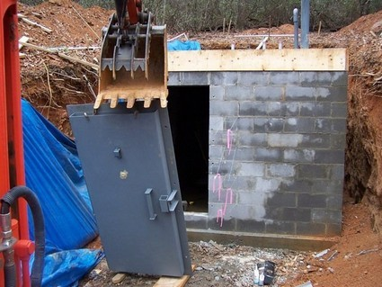
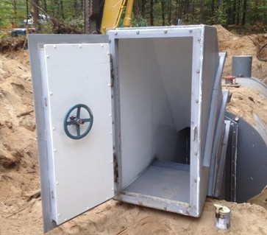
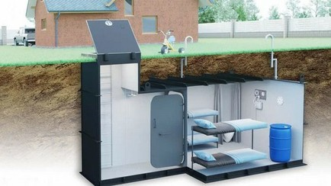
Типи укриттів:
Швидкоспоруджувана захисна споруда цивільного захисту - захисна споруда, що зводиться із спеціальних конструкцій за короткий час для захисту людей від дії засобів ураження в особливий період

Slide 6
Типи укриттів:
Споруда подвійного призначення - це наземна або підземна споруда, що може бути використана за основним функціональним призначенням і для захисту населення (СПП)
Найпростіше укриття - це фортифікаційна споруда, цокольне або підвальне приміщення, що знижує комбіноване ураження людей від небезпечних наслідків надзвичайних ситуацій, а також від дії засобів ураження в особливий період (НУ)

Slide 7
Порядок перевірки готовності укриттів закладів освіти:
Відповідно до рекомендацій ДСНС України від 14.06.2022 №03-1870/162-2 щодо організації укриття в об’єктах фонду захисних споруд цивільного захисту персоналу та дітей (учнів, студентів) закладів освіти та листа Міністерства освіти і науки України від 11.07.2022 №1/7707-22 «Про підготовку закладів освіти до нового навчального року та опалювального сезону в умовах воєнного стану», рішенням виконавчого комітету Кременчуцької міської ради від 27.07.2023 №1481 створена комісія з оцінки готовності укриттів закладів освіти щодо можливості їх використання, як найпростішого укриття.

Slide 8
Вимоги до найпростіших укриттів:
ДБН В.2.2-5-97 «Будинки і споруди. Захисні споруди цивільного захисту»
забезпечувати захист населення, зокрема учасників освітнього процесу, від негативних чинників можливих надзвичайних ситуацій мирного та воєнного характеру, у тому числі від звичайних озброєнь (стрілецької зброї, уламків артилерійських снарядів, гранат, авіаційних бомб, ракет тощо)
розміщуватися у межах радіусу збору населення, що підлягає укриттю (до 500 м), в місцевості, що не зазнає негативного впливу небезпечних геологічних та гідрогеологічних явищ та процесів (підтоплення і затоплення, зсувів тощо). Для закладів освіти рекомендовано — до 100 м
поблизу від ЗСЦЗ не має розміщуватися об'єктів (складів, резервуарів) з небезпечними речовинами та матеріалами, магістральних інженерних мереж, зокрема тепло та водопостачання, каналізації, аварія на яких може призвести до травмування та загибелі людей
місткість найпростіших укриттів вираховується з розрахунку 0,6 м2 площі основних приміщень на одну особу
забезпечені не менше ніж двома евакуаційними виходами, один з яких може бути аварійним (у найпростішому укритті місткістю менше 50 осіб у ньому допускається наявність одного евакуаційного виходу)

Slide 9
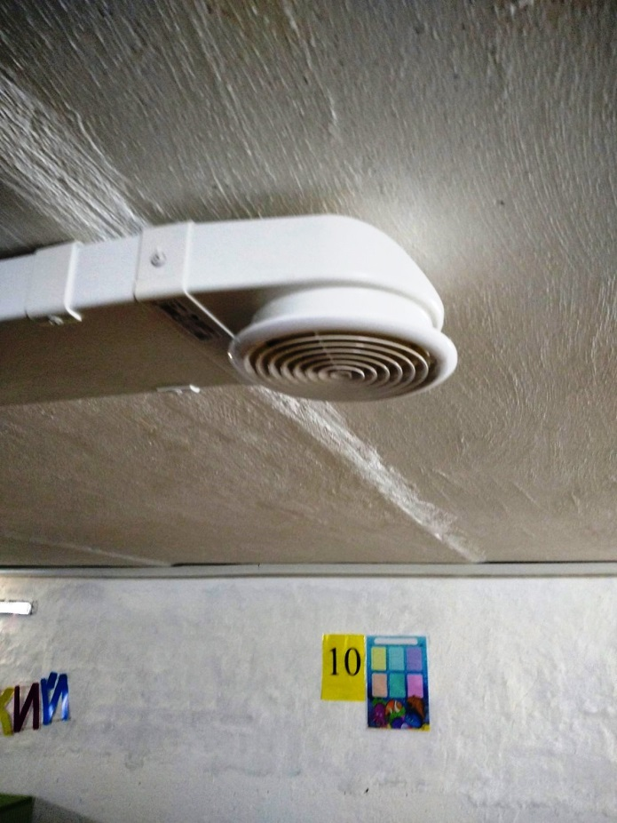
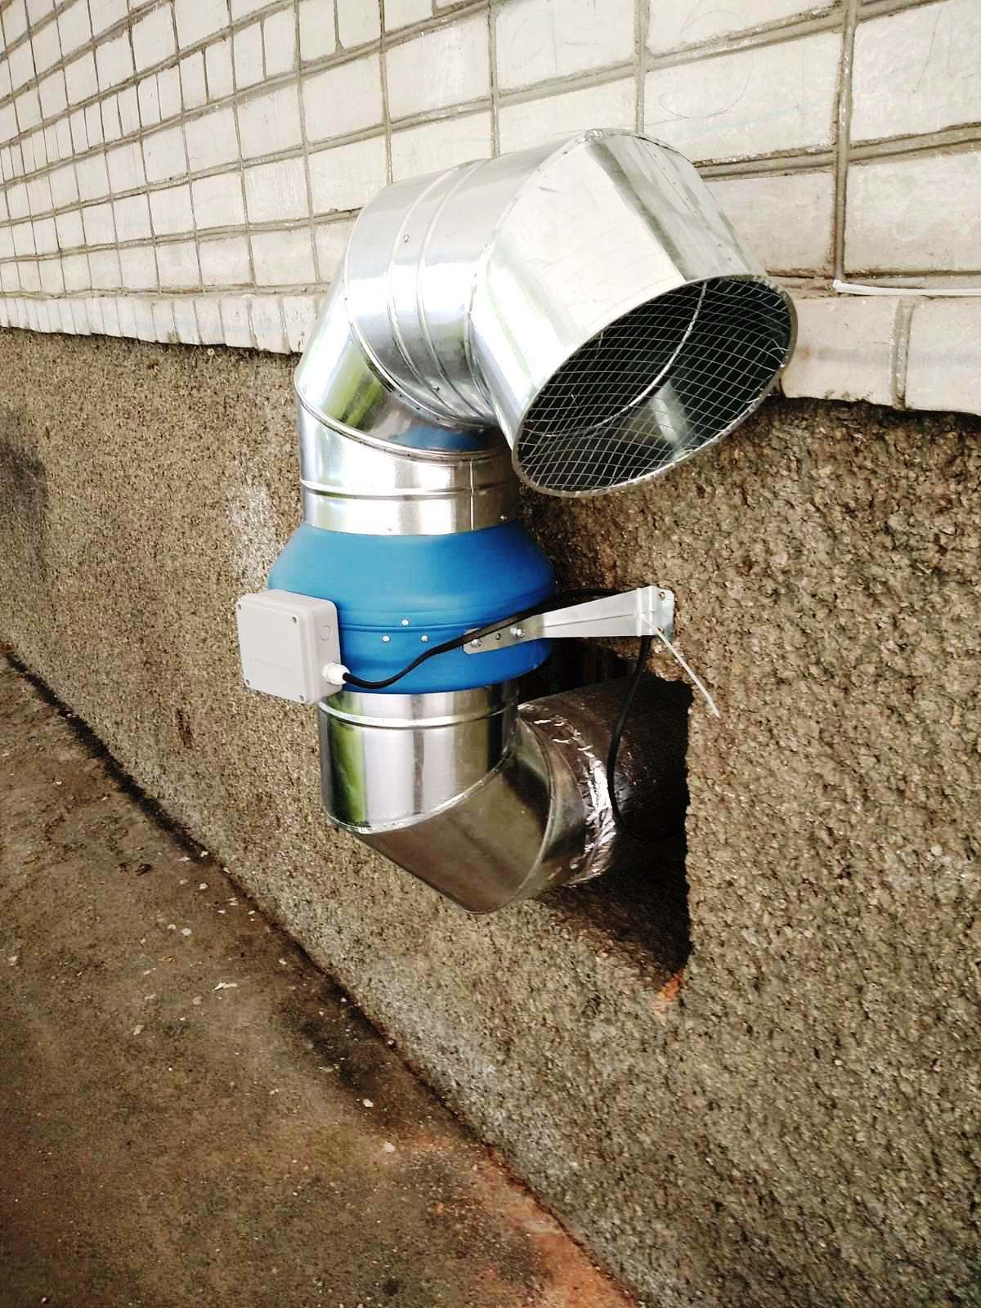
Вимоги до найпростіших укриттів:
ДБН В.2.2-5-97 «Будинки і споруди. Захисні споруди цивільного захисту»
основні приміщення, призначені для укриття населення, повинні мати примусову або природну вентиляцію

Slide 10
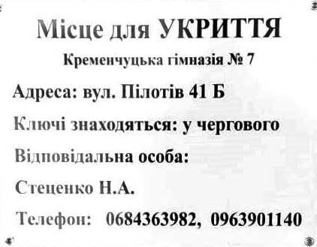
Вимоги до найпростіших укриттів:
ДБН В.2.2-5-97 «Будинки і споруди. Захисні споруди цивільного захисту»
біля вхідних дверей до споруди (найпростішого укриття) має вивішуватися табличка розміром 50 х 60 см з написом «Місце для УКРИТТЯ», на ній необхідно зазначати адресу місця розташування споруди, її балансоутримувача, адресу і місце зберігання ключів
покажчики руху до укриття
Місце для УКРИТТЯ
100 м

Slide 11
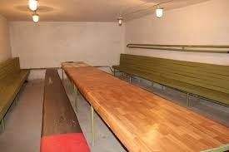
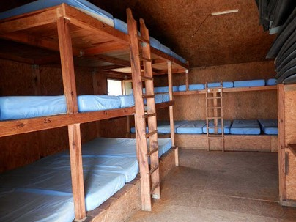
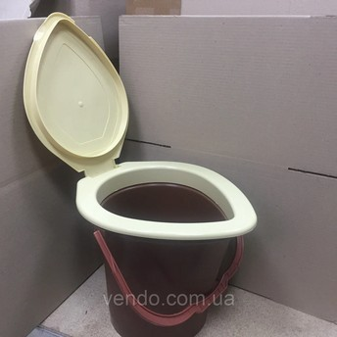
Найпростіші укриття мають бути забезпечені
Відповідно до наказу МВС від 09.07.2018 № 579
місцями для сидіння (лежання);
санвузлами або виносними баками для нечистот, що щільно закриваються (для неканалізованих приміщень);

Slide 12
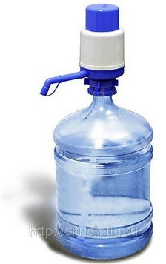
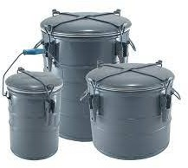
Найпростіші укриття мають бути забезпечені
Відповідно до наказу МВС від 09.07.2018 № 579
ємностями з питною та технічною водою (за відсутності централізованого водопостачання);
контейнерами для зберігання продуктів харчування;

Slide 13
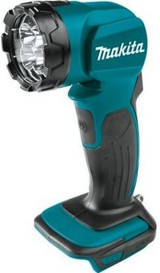
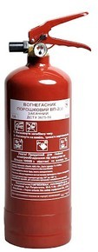
Найпростіші укриття мають бути забезпечені
Відповідно до наказу МВС від 09.07.2018 № 579
резервним штучним освітленням (електричними та гасовими ліхтарями тощо);
первинними засобами пожежогасіння;

Slide 14
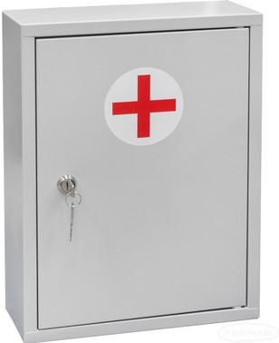
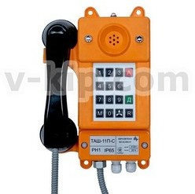
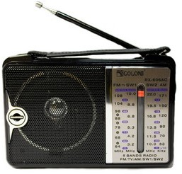
Найпростіші укриття мають бути забезпечені
Відповідно до наказу МВС від 09.07.2018 № 579
засобами надання медичної допомоги;
засобами зв'язку та оповіщення (телефоном, радіостанцією, радіоприймачем);

Slide 15
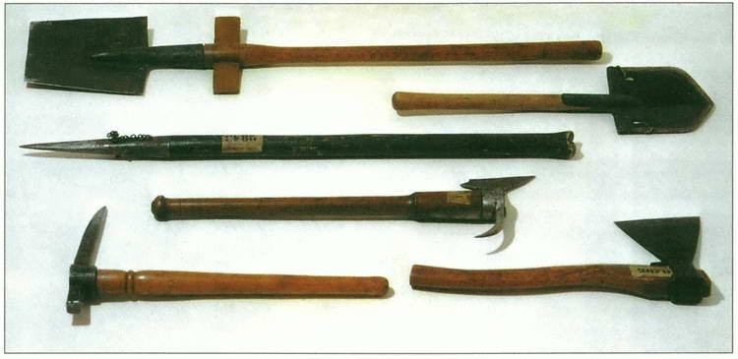
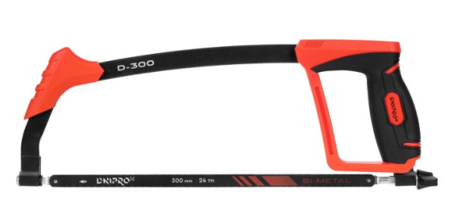
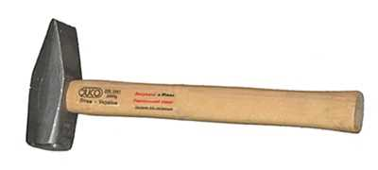
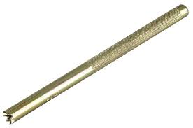
Найпростіші укриття мають бути забезпечені
Відповідно до наказу МВС від 09.07.2018 № 579
шанцевим інструментом (лопатами штиковими та совковими, ломами, сокирами, пилками-ножівками по дереву, по металу, молотками та будівельними шлямбурами для пробивання отворів, тощо)

Slide 16
Порядок укриття в захисних спорудах та правила перебування в них:

Slide 17
Порядок укриття в захисних спорудах та правила перебування в них:

Slide 18
Порядок укриття в захисних спорудах та правила перебування в них:

Slide 19
Порядок укриття в захисних спорудах та правила перебування в них:

Slide 20
Перелік основних нормативно-правових документів з питань облаштування та утримання захисних споруд в навчальних закладах:
Постанова КМУ від 10.03.2017 № 138 «Деякі питання використання захисних споруд цивільного захисту» (зі змінами)
ДБН В.2.2-5-97 «Будинки і споруди. Захисні споруди цивільного захисту»
Наказ МВС від 09.07.2018 № 579 «Про затвердження вимог з питань використання та обліку фонду захисних споруд цивільного захисту»
Лист ДСНС від 14.06.2022 № 03-1870/162-2 «Про організацію укриття працівників та дітей у закладах освіти»
Лист Міністерства освіти і науки України від 11.07.2022 №1/7707-22 «Про підготовку закладів освіти до нового навчального року та опалювального сезону в умовах воєнного стану»

